Slide 1
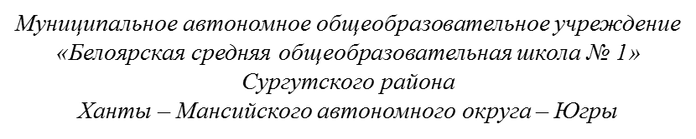
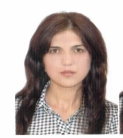
Урок математики в 6 классе по теме
«Сложение целых чисел»
(УМК:учебник Е.А. Бунимович,
Л.В. Кузнецова и др.)
Автор: Амирасланова Гульнара Камалпашаевна, учитель математики.

Slide 2
Урок математики в 6 классе по теме
«Сложение целых чисел»
Тип урока: Формирование новых знаний и способов действий.
Цель урока:
Открыть алгоритм сложения целых чисел
Сформулировать правила сложения чисел одного знака и чисел разных знаков.
Учиться складывать целые числа с использованием открытого алгоритма
Оборудование: доска, мел, мультимедийный проектор, компьютер.
Формы работы на уроке: коллективная, индивидуальная, парная.

Slide 3
Планируемые результаты:
Предметные:
Приобретение умения складывать числа с разными знаками;
Формирование способности обучающихся к новому способу действия, расширение понятийной базы.
Личностные: получать возможность оценить свой учебный труд, труд одноклассников.
Метапредметные:
Личностные УУД– формирование учебно-познавательного интереса к деятельности; воспитание доброжелательного отношения к окружающим; формирование умения проводить объективный самоанализ деятельности.
Регулятивные УУД –
определять и сформулировать цель на уроке с помощью учителя;
спланировать каждое свое действие в соответствии с поставленной задачей;
выполнять нужные действия по алгоритму;
Коммуникативные УУД –
оформлять свои мысли в устной и письменной форме;
получать возможность слушать и понимать речь других;
Познавательные УУД –
Смогут установить аналогии;
Получат новые знания: найдут ответы на вопросы, используя учебник, свой жизненный опыт и информацию, полученную на уроке.

Slide 4
План урока:
1. Организационный момент.(1мин)
2. Проверка домашнего задания.(2мин)
3. Актуализация опорных знаний.(6мин)
4. Объяснение нового материала.(10мин)
5.Физкультминутка.(1мин)
6. Закрепление материала (Решение примеров).(15мин)
7. Рефлексия.(3мин)
8. Домашнее задание.(2мин)

Slide 5
1. Организационный момент.
Деятельность учителя. | Деятельность обучающихся.
Приветствие. Сообщение темы, цели и структуры урока. Настроить обучающихся на рабочий лад. | Настраиваются на работу. Концентрируют внимание.
Эпиграф к уроку: «Самое полезное в жизни – это собственный опыт»
Вальтер Скотт
Можно сотни раз слышать и видеть, как другие складывают целые рациональные числа. Сегодня вы увидели, а завтра забыли. Если вы сами научитесь складывать целые числа, то это умение навсегда останется с вами. Итак, будем учиться. Наше обучение начнём с проверки домашнего задания.

Slide 6
2. Проверка домашнего задания.
Деятельность учителя. | Деятельность обучающихся.
Организация проверки домашнего задания. | Самопроверка На экране высвечивается решение домашнего задания. Учащиеся сверяются с ним и оценивают свою работу по 5-тибальной системе. Решено всё правильно –«5», допущено 1-3 ошибки –«4», допущено более 3 ошибок – «3».

Slide 7
3. Актуализация опорных знаний.
Деятельность учителя. | Деятельность обучающихся.
Создает условия для актуализации знаний. Задания для обучающихся, выполнение которых приведет к запланированным результатам. Проверка применения обучающимися математической терминологии и символики, владения базовым понятийным аппаратом, умения применять изученные правила и понятия. | Выполняют задания. Отвечают на вопросы.

Slide 8
Мотивационные вопросы:
- Насколько для меня важно достигнуть поставленных задач урока?
- Где в повседневной жизни я могу использовать знания о сложении чисел с разными знаками, отрицательных чисел?
- Что мешает мне сосредоточиться на теме урока?
- Какую личную цель я ставлю на данный урок?

Slide 9
Деятельность обучающихся.
(Двое учеников работают на доске, остальные - в тетрадях) Записать числа под диктовку: - 15, + 10, - 3, 2, - 7, 0, - 4, 9, + 7, - 10.
Работа с классом:
Назовите:
- отрицательные числа;
- натуральные числа;
- положительные числа;
- целые числа.
Выделите квадратиком противоположные числа, обведите в кружочек – наименьшее целое число, в треугольник – наибольшее целое число.

Slide 10
Деятельность обучающихся.
Устно
1. Как на координатной прямой, относительно нуля расположены числа –5 и 3?
2. Назовите число противоположное числу –5; 3.
3. Сравните –5 и 3; –5 и 0; 3 и 0.

Slide 11
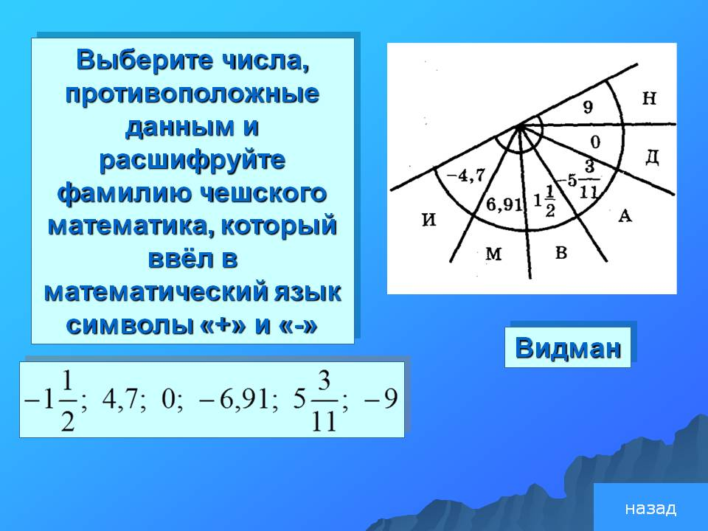
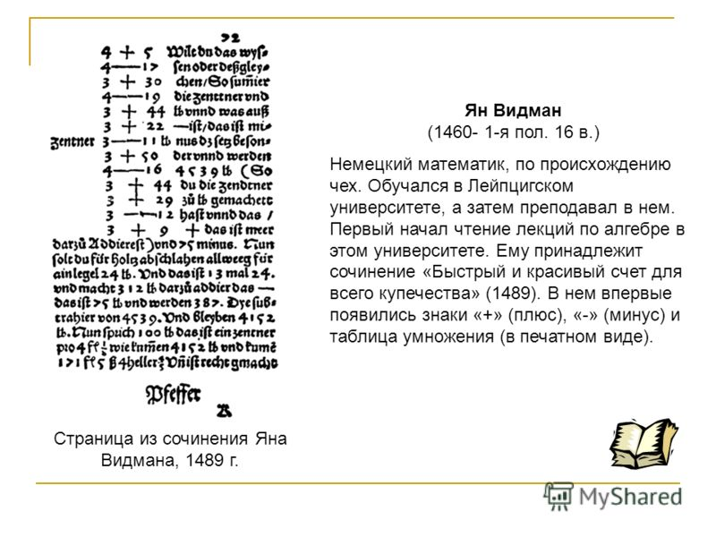
23 | - 478 | 0 | 56 | -12 | - 25
478
И
0
д
56
р
25
н
12
а
Ян Видман,
его книга «Быстрый и счастливый счет для всего купечества» вышла в 1489 году
-12
о
-23
в
-56
м
487
к

Slide 12
Целеполагание:
Деятельность учителя. | Деятельность обучающихся.
Послушайте четверостишие и попробуйте определить цель нашего урока: Числа отрицательные новые для нас Лишь совсем недавно изучил наш класс, Сразу поприбавилось нам теперь мороки: Изучить все правила сложения на уроке!!! | Мы будем учиться складывать отрицательные и положительные числа.

Slide 13
4. Объяснение нового материала.
На доске записаны примеры:
(+ 25) + (- 35) =
(- 17) + (- 24) =
(- 18) + (+ 12) =
Давайте предположим, какие в них будут ответы?

Slide 14
На счете мобильного телефона было 0 рублей.
На счет положили 33 руб., а потом ещё 45 руб. Сколько денег на счете?
Со счета мобильного телефона потратили 83 руб., а потом ещё 36 руб. Сколько денег на счете?
На счет положили 50 руб., а потратили 35 руб. Сколько денег на счете?
На счет положили 14 руб., а потратили 36 руб. Сколько денег на счете?
(по ходу решения задач оформляем таблицу)

Slide 15
Доход/расход | Доход/ расход | Итого
+ 33 | + 45 | + 78
- 83 | - 36 | - 119
+ 50 | - 35 | + 15
+ 14 | - 36 | - 22

Slide 16


Исправь ошибки и объясни
-5 + 2=7
-4+(-1)=3
5+(-2)=-3
10+(-1)= - 9
- 5 + (-3) = - 2
-2 + 2 = - 4 12+ (- 6) = - 6
-3 + 3 = 0
16+(-2)=18

Slide 17
5.Физкультминутка.
В понедельник я купался, (Изображаем плавание.)
А во вторник — рисовал. (Изображаем рисование.)
В среду долго умывался, (Умываемся.)
А в четверг в футбол играл. (Бег на месте.)
В пятницу я прыгал, бегал, (Прыгаем.)
Очень долго танцевал. (Кружимся на месте.)
А в субботу, воскресенье (Хлопки в ладоши.)
Целый день я отдыхал. (Дети садятся на корточки, руки под щеку — засыпают.)

Slide 18
Вычисли сумму и расшифруй имя индийского математика и астронома, который первым сформулировал правила действий с целыми числами
a | -3 | - 10 | - 10 | -10 | 7 | 0 | -7 | 1 | -5 | 9 | -9
b | - 2 | - 20 | 9 | -9 | -7 | - 4 | 11 | -8 | -8 | -4 | 0
a+b
-13
п
- 4
а
0
м
-30
р
- 1
а
5
т
- 7
у
-9
а
-19
х
4
г
б
- 5

Slide 19
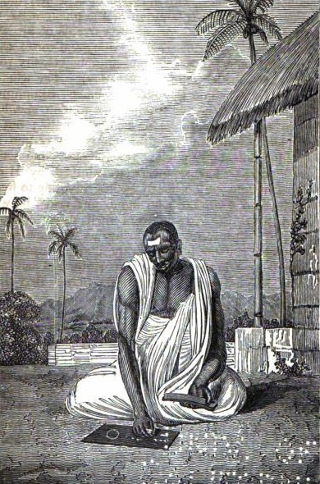
Брахмагупта сформулировал эти правила в 628 году
Из книги Брахмагупты:
«Имущество и имущество есть имущество»
«Сумма двух долгов есть долг»
«Сумма имущества и долга равна их разности»
«Сумма долга и нуля есть долг»
«Сумма имущества и нуля есть имущество»
«Сумма двух нулей есть ___»
ок. 598—670 г.г.

Slide 20

Законы математики можно проследить в экономике
прибыль
+
прибыль
→ прибыль
Сложение положительных чисел

Slide 21

Законы математики можно проследить в экономике
долг
+ долг
→ долг
Сложение отрицательных чисел

Slide 22

Законы сложения чисел с разными и одинаковыми знаками можно наблюдать в физических явлениях
Смешивание горячей и холодной воды
горячая + горячая → горячая
холодная + холодная → холодная
сложение положительных чисел
сложение отрицательных чисел
горячая > холодная → тёплая
сложение чисел с разными знаками
горячая < холодная → прохладная

Slide 23

Сформулируем алгоритмы
Сумма двух положительных чисел положительна, а сумма двух отрицательных чисел отрицательна.
Сумма двух чисел разных знаков может быть как положительным числом, так и отрицательным. Знак суммы зависит от того, какое число «перевесило» – положительное или отрицательное.

Slide 24
6. Закрепление материала (Решение примеров).
Первичное закрепление изученного материала.
Укажите стрелкой знак суммы:
Закрепление нового материала.
№ 546;549.
(+3) + (+7) | + | (+48) + (+25)
(- 3) + (- 7) |  | (- 48) + (+ 25)
(- 3) + (+ 7) | − | (+ 48) + (- 25)
(+3) + (- 7) |  | (- 48) + (- 25)

Slide 25
7. Подведем итоги
 | Рефлексия деятельности | «+», «-»
1. | Я понял, как складывать числа с одинаковыми знаками.
2. | Я понял, как складывать числа с разными знаками.
3. | Я научился применять алгоритмы сложения целых чисел при решении примеров.
4. | Я знаю, как применять правила, но при решении примеров допускал ошибки
5. | Данная тема не вызвала у меня затруднений.

Slide 26
8. Домашнее задание.
№ 549; 554, учить правила сложения целых чисел.
Деятельность учителя. | Деятельность обучающихся.
Организует обсуждение домашнего задания | Принимают участие в обсуждении д/з, высказывают затруднения, предположения по возможному решению затруднений Записывают д/з

